Slide 1

Programação para dispositivos Móveis Aula 2
Curso de Especialização em Internet das Coisas
Prof. Leonardo Faix Pordeus
leonardopordeus@gmail.com
2018

Slide 2
Content Provider
Gerencia o acesso a um repositório central de dados;
Permite disponibilizar conteúdo para outros aplicativos;
Para implementação, deve-se estender da classe ContentProvider;
Fonte:
https://developer.android.com/guide/topics/providers/content-providers.html

Slide 3
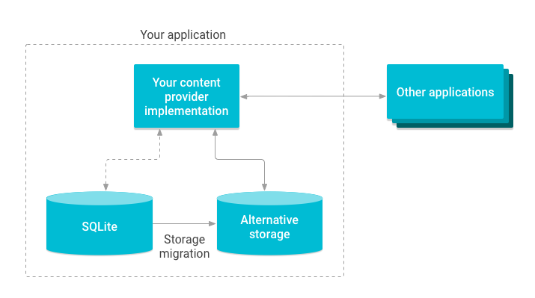
Content Provider

Slide 4
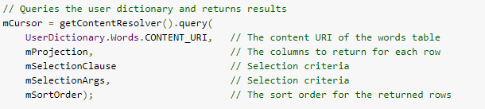
Content Resolver
Quando desejar acessar dados em um provedor de conteúdo, você usa o objeto ContentResolver;

Slide 5
Cursor
Interface que contém o resultado de uma consulta realizada em um banco de dados no Android;
Por exemplo: SQLite;

Slide 6
Loaders
Conjunto de classes para carregar dados de forma assíncrona:
Estão disponíveis para cada Activity e Fragment.
Fornecem carregamento assíncrono de dados.
Monitoram a origem dos dados e fornecem novos resultados quando o conteúdo é alterado.
Se reconectam automaticamente ao cursor do último carregador quando são recriados após uma alteração de configuração. Portanto, eles não precisam reconsultar os dados.

Slide 7
SQLite
Banco de dados
Simples;
Local;
Para dados estruturados e que tendem a se repetir;
Fácil utilização com ContentProvider;
Referência: https://developer.android.com/training/basics/data-storage/databases.html?hl=pt-br

Slide 8
Services
Componente do Android utilizado para que o aplicativo realize operações “longas”;
Não fornece interface para o usuário;
Estende da classe base Service;
Fonte:
https://developer.android.com/guide/components/services.html

Slide 9
Services
Iniciado:
Um serviço é "iniciado" quando um componente do aplicativo (como um atividade) inicia-o chamando startService();
Vinculado:
Permite que componentes (como atividades) sejam vinculados ao serviço, enviem solicitações, recebam respostas e até estabeleçam comunicação entre processos;

Slide 10
Services
Service:
Classe de base para todos os serviços;
IntentService:
Subclasse de Service;
Trata requests por demanda;
Intents;
JobService:
Subclasse de Service;
Agendamento de tarefas;

Slide 11
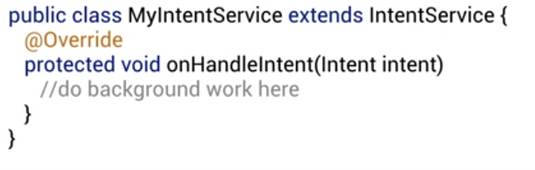
IntentService
Inicia serviços por demanda;
Uso de intents:
Similar a chamada para uma nova Activicty;
startService ao invés de startActivity;

Slide 12
Job Scheduler
Classe base para tratar tarefas agendadas;
Firebase JobDispatcher:
Biblioteca para agendamento de tarefas em backgroud;
Facilita o gerenciamento;
https://github.com/firebase/firebase-jobdispatcher-android

Slide 13
Notifications
É uma mensagem que pode ser exibida ao usuário fora da IU normal do aplicativo;
NotificationManager:
Recupera o serviço de notificações do sistema;
NotificationCompat.Builder:
Utilizado para construir uma notificação;
Fonte:
https://developer.android.com/guide/topics/ui/notifiers/notifications.html?hl=pt-br

Slide 14
Broadcast Receivers
O sistema e outros aplicativos enviam mensagens em broadcast para informar sobre mudanças:
Conexão do carregador;
Conexão de rede;
Mensagens recebidas
Etc...
Permite filtrar quais mensagens interessam:
IntentFilter;
Fonte:
https://developer.android.com/guide/components/broadcasts.html

Slide 15
Broadcast Receivers
Estende da classe base BroadcastReceiver.
Declaração estática:
Manifest;
Declaração dinâmica:
Em tempo de execução

Slide 16
Exemplos
Criar uma aplicação para trabalhar com o Content Provider;
https://github.com/leonardopordeus/android

Slide 17
Aula08
TODO (0) Criar a atividade principal (MainActivity).
TODO (1) Montar layout.
TODO (2) Adicionar dependências.
TODO (3) Declarar itens para RecyclerVier.
TODO (4) Inicializar RecyclerView.
TODO (5) Criar a classe NodeContract
TODO (6) Criar a classe Node

Slide 18
Aula08
TODO (7) Criar Adapter para Nodes.
TODO (8) Criar ViewHolder para o RecyclerView.
TODO (9) Criar layout para o ViewHolder.
TODO (10) Criar o contentProvider.
TODO (11) Adicionar classe para interface com o SQLite.
TODO (12) Inicializar botão add.

Slide 19
Aula08
TODO (13) Implementar LoaderManager
TODO (14) Criar o método swapCursor, utilizado pelo item 20.
TODO (15) Inicializar o Loader
TODO (16) Implementar Loader
TODO (17) Implementar acao pra adicionar Node.
TODO (18) Criar uma segunda atividade para a tela de add um node.
TODO (19) Criar layout para add um node
TODO (20) Adicionar "deslizar para deletar"

Slide 20
Exemplos
Continuar o exemplo anterior adicionando:
Serviços;
Notificação;
Receivers;

Slide 21
Aula 09
TODO (21) Criar um serviço para enviar dados para o firebase;
TODO (22) Criar classe Node Taks para implementação dos serviços;
TODO (23) Recuperação do item para envio para a base;
TODO (24) Monta intent para acionar o serviço para salvar no firebase;

Slide 22
Aula 09
TODO (25) Chama o serviço para salvar no firebase;
TODO (26) Adicionar Serviço no Manifest;
TODO (27) Exemplo de notificação;

Slide 23
Aula 09
TODO (28) Adicionar dependência para Firebase Job Service;
TODO (29) Método para buscar nodes no firebase;
TODO (30) Criar o serviço para ser executado periodicamente;
TODO (31) Configurar uma tarefa agendada;

Slide 24
Aula 09
TODO (32) Inicia agendamento;
TODO (33) Adiciona serviço no manifest;
TODO (34) Configurar um BroadcastReceiver;
TODO (35) Declaração do BroadcastReceiver;
TODO (36) Segunda forma para cadastrar um broadcast receiver;

Slide 25
Obrigado

